Slide 1
Chapter 6 Graphs
Notes:
因為要輸出逐步步驟，而且圖的表示不同方式不同，程式碼跟課本很不一樣，所以我就沒放程式碼的解釋，會越解釋越混亂。我在程式碼中有寫註解。

Slide 2
Outline
DFS and BFS
Kruskal’s Algorithm
Prim’s Algorithm
Dijkstra's algorithm
Bellman and Ford algorithm

Slide 3
DFS and BFS
實作DFS and BFS
實作步驟
取得圖的關係
如有複數個選擇時，以頂點數字小的優先走訪

Slide 4
DFS and BFS
DFS
0
從頂點0開始
有頂點1, 2可以選
選數字小的頂點1
1
2
3
4
5
6
7

Slide 5
DFS and BFS
DFS
0
頂點1有頂點3, 4可以選
選數字小的頂點3
1
2
3
4
5
6
7

Slide 6
DFS and BFS
DFS
0
頂點3有頂點1, 7可以選
1選過了，所以選頂點7
1
2
3
4
5
6
7

Slide 7
DFS and BFS
DFS
0
頂點7有頂點3, 4, 5, 6可以選
3選過了
有頂點4, 5, 6可以選
選數字小的頂點4
1
2
3
4
5
6
7

Slide 8
DFS and BFS
DFS
0
頂點4有頂點1, 7可以選
1, 7都選過了
回上一個頂點，也就是頂點7
1
2
3
4
5
6
7

Slide 9
DFS and BFS
DFS
0
頂點7有頂點3, 4, 5, 6可以選
3, 4選過了
有頂點 5, 6可以選
選數字小的頂點5
1
2
3
4
5
6
7

Slide 10
DFS and BFS
DFS
0
頂點5有頂點2, 7可以選
1選過了，所以選頂點2
1
2
3
4
5
6
7

Slide 11
DFS and BFS
DFS
0
頂點2有頂點6可以選
所以選頂點6
1
2
3
4
5
6
7

Slide 12
DFS and BFS
DFS
0
1
2
3
4
5
6
7

Slide 13
DFS and BFS
Queue
0
0
1
2
3
4
5
6
7

Slide 14
DFS and BFS
步驟1
Queue
0
0
1
2
1
2
3
4
5
6
7
輸出:

Slide 15
DFS and BFS
步驟2
Queue
0
1
2
3
4
1
2
3
4
5
6
7
輸出:
0

Slide 16
DFS and BFS
步驟3
Queue
0
2
3
4
5
6
1
2
3
4
5
6
7
輸出:
0
1

Slide 17
DFS and BFS
步驟4
Queue
0
3
4
5
6
7
1
2
3
4
5
6
7
輸出:
0
1
2

Slide 18
DFS and BFS
步驟5
Queue
0
4
5
6
7
1
2
3
4
5
6
7
輸出:
0
1
2
3

Slide 19
DFS and BFS
步驟6
Queue
0
5
6
7
1
2
3
4
5
6
7
輸出:
0
1
2
3
4

Slide 20
DFS and BFS
步驟7
Queue
0
6
7
1
2
3
4
5
6
7
輸出:
0
1
2
3
4
5

Slide 21
DFS and BFS
步驟8
Queue
0
7
1
2
3
4
5
6
7
輸出:
0
1
2
3
4
5
6

Slide 22
Kruskal’s Algorithm
取得graph的Adjacency Matrix來實作Kruskal’s Algorithm
實作步驟
取得圖的關係
每次找出最低cost的邊且不會使圖產生cycle
直到產生(頂點數-1)個邊的最小花費生成樹

Slide 23
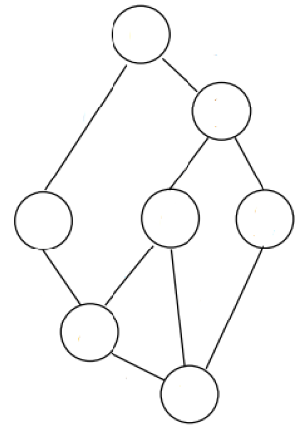
Kruskal’s Algorithm
圖解步驟
1 --12--> 2
2 --24--> 3
1 --35--> 6
2 --25--> 7
5 --15--> 6
4 --10--> 5
5 --18--> 7
4 --22--> 7
3 --32--> 4
1
12
35
2
25
24
6
7
3
18
15
22
32
5
10
4

Slide 24
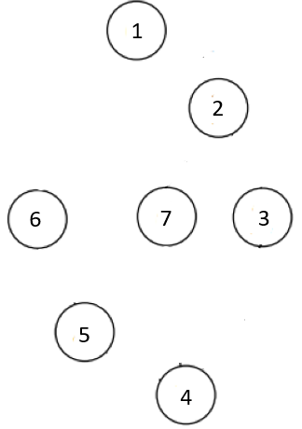
Kruskal’s Algorithm
圖解步驟
1 --12--> 2
2 --24--> 3
1 --35--> 6
2 --25--> 7
5 --15--> 6
4 --10--> 5
5 --18--> 7
4 --22--> 7
3 --32--> 4
10

Slide 25
Kruskal’s Algorithm
圖解步驟
1 --12--> 2
2 --24--> 3
1 --35--> 6
2 --25--> 7
5 --15--> 6
4 --10--> 5
5 --18--> 7
4 --22--> 7
3 --32--> 4
12
10

Slide 26
Kruskal’s Algorithm
圖解步驟
1 --12--> 2
2 --24--> 3
1 --35--> 6
2 --25--> 7
5 --15--> 6
4 --10--> 5
5 --18--> 7
4 --22--> 7
3 --32--> 4
12
15
10

Slide 27
Kruskal’s Algorithm
圖解步驟
1 --12--> 2
2 --24--> 3
1 --35--> 6
2 --25--> 7
5 --15--> 6
4 --10--> 5
5 --18--> 7
4 --22--> 7
3 --32--> 4
12
18
15
10

Slide 28
Kruskal’s Algorithm
圖解步驟
1 --12--> 2
2 --24--> 3
1 --35--> 6
2 --25--> 7
5 --15--> 6
4 --10--> 5
5 --18--> 7
4 --22--> 7
3 --32--> 4
12
18
15
22
10

Slide 29
Kruskal’s Algorithm
圖解步驟
1 --12--> 2
2 --24--> 3
1 --35--> 6
2 --25--> 7
5 --15--> 6
4 --10--> 5
5 --18--> 7
4 --22--> 7
3 --32--> 4
12
24
18
15
10

Slide 30
Kruskal’s Algorithm
圖解步驟
1 --12--> 2
2 --24--> 3
1 --35--> 6
2 --25--> 7
5 --15--> 6
4 --10--> 5
5 --18--> 7
4 --22--> 7
3 --32--> 4
12
25
24
18
15
10
產生(頂點數-1)個邊

Slide 31
Prim’s Algorithm
取得graph的Adjacency Matrix來實作Prim’s Algorithm
實作步驟
取得圖的關係
從頂點1開始選cost最小的邊來建立最小花費生成樹且不會使圖產生cycle

Slide 32
Prim’s Algorithm
圖解步驟
1 --12--> 2
2 --24--> 3
1 --35--> 6
2 --25--> 7
5 --15--> 6
4 --10--> 5
5 --18--> 7
4 --22--> 7
3 --32--> 4
1
12
35
2
25
24
6
7
3
18
15
22
32
5
10
4

Slide 33
Prim’s Algorithm
圖解步驟
1 --12--> 2
2 --24--> 3
1 --35--> 6
2 --25--> 7
5 --15--> 6
4 --10--> 5
5 --18--> 7
4 --22--> 7
3 --32--> 4
選cost小的
12

Slide 34
Prim’s Algorithm
圖解步驟
1 --12--> 2
2 --24--> 3
1 --35--> 6
2 --25--> 7
5 --15--> 6
4 --10--> 5
5 --18--> 7
4 --22--> 7
3 --32--> 4
12
選cost小的
24

Slide 35
Prim’s Algorithm
圖解步驟
1 --12--> 2
2 --24--> 3
1 --35--> 6
2 --25--> 7
5 --15--> 6
4 --10--> 5
5 --18--> 7
4 --22--> 7
3 --32--> 4
12
25
24
選cost小的

Slide 36
Prim’s Algorithm
圖解步驟
1 --12--> 2
2 --24--> 3
1 --35--> 6
2 --25--> 7
5 --15--> 6
4 --10--> 5
5 --18--> 7
4 --22--> 7
3 --32--> 4
12
25
24
18
選cost小的

Slide 37
Prim’s Algorithm
圖解步驟
1 --12--> 2
2 --24--> 3
1 --35--> 6
2 --25--> 7
5 --15--> 6
4 --10--> 5
5 --18--> 7
4 --22--> 7
3 --32--> 4
12
25
24
選cost小的
18
10

Slide 38
Prim’s Algorithm
圖解步驟
1 --12--> 2
2 --24--> 3
1 --35--> 6
2 --25--> 7
5 --15--> 6
4 --10--> 5
5 --18--> 7
4 --22--> 7
3 --32--> 4
12
25
24
選cost小的
18
15
10

Slide 39
Prim’s Algorithm
圖解步驟
1 --12--> 2
2 --24--> 3
1 --35--> 6
2 --25--> 7
5 --15--> 6
4 --10--> 5
5 --18--> 7
4 --22--> 7
3 --32--> 4
12
25
24
18
15
10
產生(頂點數-1)個邊

Slide 40
Dijkstra's algorithm
取得graph的Adjacency Matrix來實作Dijkstra's algorithm
實作步驟
取得圖的關係
算出從起點到其他頂點的最短距離

Slide 41
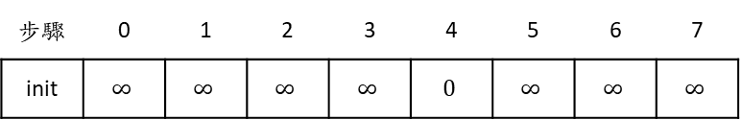
Dijkstra's algorithm
圖解步驟
步驟 | 0 | 1 | 2 | 3 | 4 | 5 | 6 | 7
init | $$∞$$ | $$∞$$ | $$∞$$ | $$∞$$ | $$0$$ | $$∞$$ | $$∞$$ | $$∞$$
1500
4
1200
250
800
3
1
2
1000
5
300
1000
1400
1700
900
0
7
1000
6

Slide 42
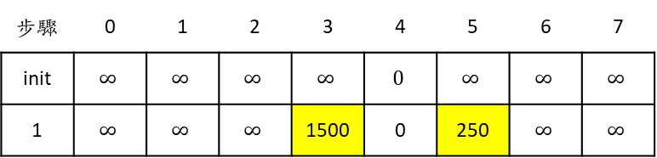
Dijkstra's algorithm
步驟1
步驟 | 0 | 1 | 2 | 3 | 4 | 5 | 6 | 7
init | $$∞$$ | $$∞$$ | $$∞$$ | $$∞$$ | $$0$$ | $$∞$$ | $$∞$$ | $$∞$$
1 | $$∞$$ | $$∞$$ | $$∞$$ | 1500 | 0 | 250 | $$∞$$ | $$∞$$
1500
4
1200
250
800
3
1
2
1000
5
300
1000
1400
1700
900
0
7
1000
6
從頂點4開始，與其相連的有頂點3和頂點5
頂點4->頂點5，距離250 (新增)
頂點4->頂點3，距離1500 (新增)

Slide 43
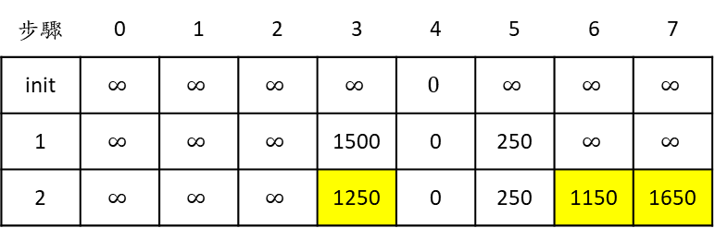
Dijkstra's algorithm
步驟2
步驟 | 0 | 1 | 2 | 3 | 4 | 5 | 6 | 7
init | $$∞$$ | $$∞$$ | $$∞$$ | $$∞$$ | $$0$$ | $$∞$$ | $$∞$$ | $$∞$$
1 | $$∞$$ | $$∞$$ | $$∞$$ | 1500 | 0 | 250 | $$∞$$ | $$∞$$
2 | $$∞$$ | $$∞$$ | $$∞$$ | 1250 | 0 | 250 | 1150 | 1650
1500
4
1200
250
800
3
1
2
1000
5
300
1000
1400
1700
900
0
7
1000
6
加入頂點5，與其相連的有頂點3,6,7
頂點5->頂點3，距離250+1000=1250 (更新)
頂點5->頂點6，距離250+900=1150 (新增)
頂點5->頂點7，距離250+1400=1650 (新增)

Slide 44
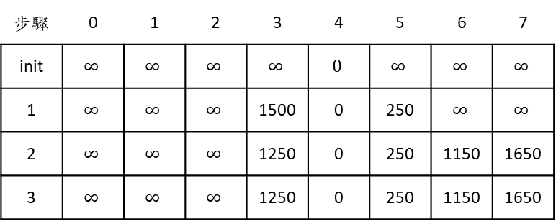
Dijkstra's algorithm
步驟3
步驟 | 0 | 1 | 2 | 3 | 4 | 5 | 6 | 7
init | $$∞$$ | $$∞$$ | $$∞$$ | $$∞$$ | $$0$$ | $$∞$$ | $$∞$$ | $$∞$$
1 | $$∞$$ | $$∞$$ | $$∞$$ | 1500 | 0 | 250 | $$∞$$ | $$∞$$
2 | $$∞$$ | $$∞$$ | $$∞$$ | 1250 | 0 | 250 | 1150 | 1650
3 | $$∞$$ | $$∞$$ | $$∞$$ | 1250 | 0 | 250 | 1150 | 1650
1500
4
1200
250
800
3
1
2
1000
5
300
1000
1400
1700
900
0
7
1000
6
加入頂點6，與其相連的有頂點7
頂點6->頂點7，距離1150+1000=2150 (不更新)

Slide 45
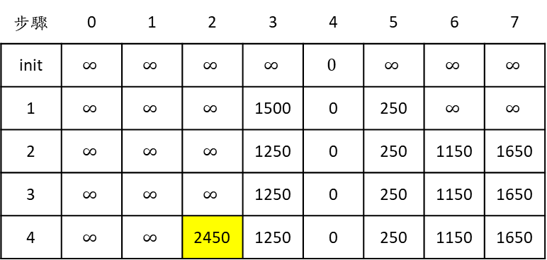
Dijkstra's algorithm
步驟4
步驟 | 0 | 1 | 2 | 3 | 4 | 5 | 6 | 7
init | $$∞$$ | $$∞$$ | $$∞$$ | $$∞$$ | $$0$$ | $$∞$$ | $$∞$$ | $$∞$$
1 | $$∞$$ | $$∞$$ | $$∞$$ | 1500 | 0 | 250 | $$∞$$ | $$∞$$
2 | $$∞$$ | $$∞$$ | $$∞$$ | 1250 | 0 | 250 | 1150 | 1650
3 | $$∞$$ | $$∞$$ | $$∞$$ | 1250 | 0 | 250 | 1150 | 1650
4 | $$∞$$ | $$∞$$ | 2450 | 1250 | 0 | 250 | 1150 | 1650
1500
4
1200
250
800
3
1
2
1000
5
300
1000
1400
1700
900
0
7
1000
6
加入頂點3，與其相連的有頂點2
頂點3->頂點2，距離1250+1200=2450 (新增)

Slide 46
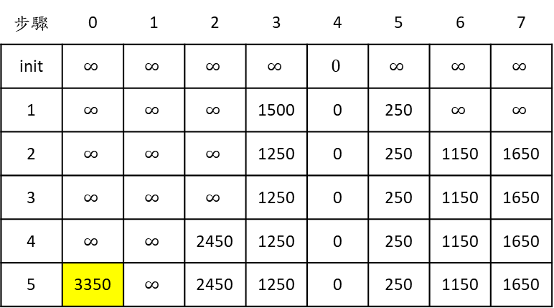
Dijkstra's algorithm
步驟5
步驟 | 0 | 1 | 2 | 3 | 4 | 5 | 6 | 7
init | $$∞$$ | $$∞$$ | $$∞$$ | $$∞$$ | $$0$$ | $$∞$$ | $$∞$$ | $$∞$$
1 | $$∞$$ | $$∞$$ | $$∞$$ | 1500 | 0 | 250 | $$∞$$ | $$∞$$
2 | $$∞$$ | $$∞$$ | $$∞$$ | 1250 | 0 | 250 | 1150 | 1650
3 | $$∞$$ | $$∞$$ | $$∞$$ | 1250 | 0 | 250 | 1150 | 1650
4 | $$∞$$ | $$∞$$ | 2450 | 1250 | 0 | 250 | 1150 | 1650
5 | 3350 | $$∞$$ | 2450 | 1250 | 0 | 250 | 1150 | 1650
1500
4
1200
250
800
3
1
2
1000
5
300
1000
1400
1700
900
0
7
1000
6
加入頂點7，與其相連的有頂點0
頂點7->頂點0，距離1650+1700=3350 (新增)

Slide 47
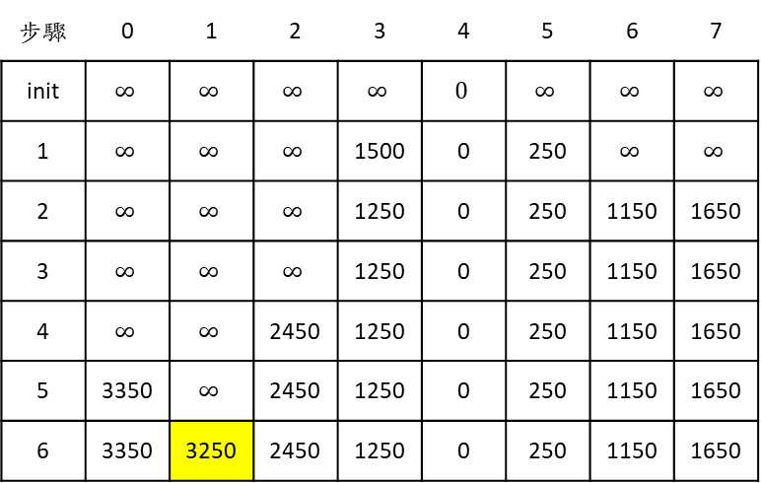
Dijkstra's algorithm
步驟6
步驟 | 0 | 1 | 2 | 3 | 4 | 5 | 6 | 7
init | $$∞$$ | $$∞$$ | $$∞$$ | $$∞$$ | $$0$$ | $$∞$$ | $$∞$$ | $$∞$$
1 | $$∞$$ | $$∞$$ | $$∞$$ | 1500 | 0 | 250 | $$∞$$ | $$∞$$
2 | $$∞$$ | $$∞$$ | $$∞$$ | 1250 | 0 | 250 | 1150 | 1650
3 | $$∞$$ | $$∞$$ | $$∞$$ | 1250 | 0 | 250 | 1150 | 1650
4 | $$∞$$ | $$∞$$ | 2450 | 1250 | 0 | 250 | 1150 | 1650
5 | 3350 | $$∞$$ | 2450 | 1250 | 0 | 250 | 1150 | 1650
6 | 3350 | 3250 | 2450 | 1250 | 0 | 250 | 1150 | 1650
1500
4
1200
250
800
3
1
2
1000
5
300
1000
1400
1700
900
0
7
1000
6
加入頂點2，與其相連的有頂點1, 0
頂點2->頂點1，距離2450+800=3250 (新增)
頂點2->頂點0，距離2450+1000=3450 (不更新)

Slide 48
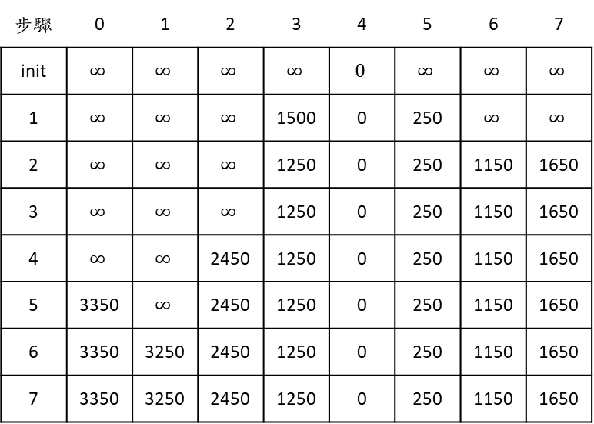
Dijkstra's algorithm
步驟7
步驟 | 0 | 1 | 2 | 3 | 4 | 5 | 6 | 7
init | $$∞$$ | $$∞$$ | $$∞$$ | $$∞$$ | $$0$$ | $$∞$$ | $$∞$$ | $$∞$$
1 | $$∞$$ | $$∞$$ | $$∞$$ | 1500 | 0 | 250 | $$∞$$ | $$∞$$
2 | $$∞$$ | $$∞$$ | $$∞$$ | 1250 | 0 | 250 | 1150 | 1650
3 | $$∞$$ | $$∞$$ | $$∞$$ | 1250 | 0 | 250 | 1150 | 1650
4 | $$∞$$ | $$∞$$ | 2450 | 1250 | 0 | 250 | 1150 | 1650
5 | 3350 | $$∞$$ | 2450 | 1250 | 0 | 250 | 1150 | 1650
6 | 3350 | 3250 | 2450 | 1250 | 0 | 250 | 1150 | 1650
7 | 3350 | 3250 | 2450 | 1250 | 0 | 250 | 1150 | 1650
1500
4
1200
250
800
3
1
2
1000
5
300
1000
1400
1700
900
0
7
1000
6
加入頂點1，與其相連的有頂點0
頂點1->頂點0，距離3250+300=3550 (不更新)

Slide 49
Dijkstra's algorithm
步驟8
步驟 | 0 | 1 | 2 | 3 | 4 | 5 | 6 | 7
init | $$∞$$ | $$∞$$ | $$∞$$ | $$∞$$ | $$0$$ | $$∞$$ | $$∞$$ | $$∞$$
1 | $$∞$$ | $$∞$$ | $$∞$$ | 1500 | 0 | 250 | $$∞$$ | $$∞$$
2 | $$∞$$ | $$∞$$ | $$∞$$ | 1250 | 0 | 250 | 1150 | 1650
3 | $$∞$$ | $$∞$$ | $$∞$$ | 1250 | 0 | 250 | 1150 | 1650
4 | $$∞$$ | $$∞$$ | 2450 | 1250 | 0 | 250 | 1150 | 1650
5 | 3350 | $$∞$$ | 2450 | 1250 | 0 | 250 | 1150 | 1650
6 | 3350 | 3250 | 2450 | 1250 | 0 | 250 | 1150 | 1650
7 | 3350 | 3250 | 2450 | 1250 | 0 | 250 | 1150 | 1650
1500
4
1200
250
800
3
1
2
1000
5
300
1000
1400
1700
900
0
7
1000
6
加入頂點0

Slide 50
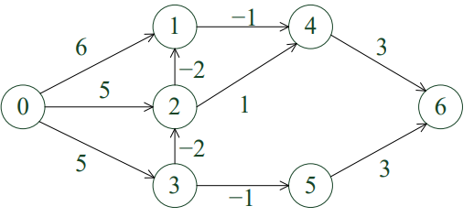
Bellman and Ford algorithm
取得graph的關係後來實作Bellman and Ford algorithm
實作步驟
取得圖的關係
Number of vertices in graph: 7
Number of edges in graph: 10
Source vertex number: 0 Source, destination, weight of edges
0 1 6
0 2 5
0 3 5
3 2 -2
2 1 -2
1 4 -1
2 4 1
3 5 -1
4 6 3 5 6 3

Slide 51

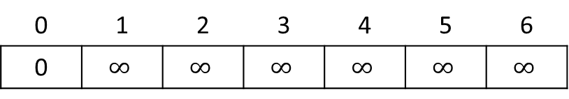
Bellman and Ford algorithm
init
Source =u | Destination =v | weight
0 | 1 | 6
0 | 2 | 5
0 | 3 | 5
3 | 2 | -2
2 | 1 | -2
1 | 4 | -1
2 | 4 | 1
3 | 5 | -1
4 | 6 | 3
5 | 6 | 3
StoreDistance[]
0 | 1 | 2 | 3 | 4 | 5 | 6
0 | $$∞$$ | $$∞$$ | $$∞$$ | $$∞$$ | $$∞$$ | $$∞$$

Slide 52


Bellman and Ford algorithm
Source =u | Destination =v | weight
0 | 1 | 6
0 | 2 | 5
0 | 3 | 5
3 | 2 | -2
2 | 1 | -2
1 | 4 | -1
2 | 4 | 1
3 | 5 | -1
4 | 6 | 3
5 | 6 | 3
StoreDistance[]
0 | 1 | 2 | 3 | 4 | 5 | 6
0 | $$∞$$ | $$∞$$ | $$∞$$ | $$∞$$ | $$∞$$ | $$∞$$
0 | 6 | $$∞$$ | $$∞$$ | $$∞$$ | $$∞$$ | $$∞$$
0 + 6 < $∞$
StoreDistance[v] = 0 + 6

Slide 53
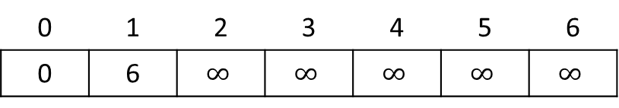


Bellman and Ford algorithm
Source =u | Destination =v | weight
0 | 1 | 6
0 | 2 | 5
0 | 3 | 5
3 | 2 | -2
2 | 1 | -2
1 | 4 | -1
2 | 4 | 1
3 | 5 | -1
4 | 6 | 3
5 | 6 | 3
StoreDistance[]
0 | 1 | 2 | 3 | 4 | 5 | 6
0 | 6 | $$∞$$ | $$∞$$ | $$∞$$ | $$∞$$ | $$∞$$
0 | 6 | 5 | $$∞$$ | $$∞$$ | $$∞$$ | $$∞$$
0 + 5 < $∞$
StoreDistance[v] = 0 + 5

Slide 54
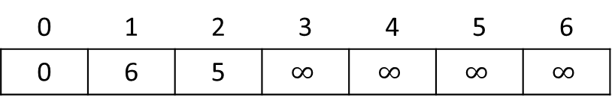

Bellman and Ford algorithm
Source =u | Destination =v | weight
0 | 1 | 6
0 | 2 | 5
0 | 3 | 5
3 | 2 | -2
2 | 1 | -2
1 | 4 | -1
2 | 4 | 1
3 | 5 | -1
4 | 6 | 3
5 | 6 | 3
StoreDistance[]
0 | 1 | 2 | 3 | 4 | 5 | 6
0 | 6 | 5 | $$∞$$ | $$∞$$ | $$∞$$ | $$∞$$
0 | 6 | 5 | 5 | $$∞$$ | $$∞$$ | $$∞$$
0 + 5 < $∞$
StoreDistance[v] = 0 + 5

Slide 55
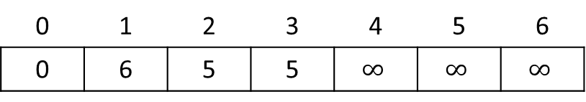

Bellman and Ford algorithm
Source =u | Destination =v | weight
0 | 1 | 6
0 | 2 | 5
0 | 3 | 5
3 | 2 | -2
2 | 1 | -2
1 | 4 | -1
2 | 4 | 1
3 | 5 | -1
4 | 6 | 3
5 | 6 | 3
StoreDistance[]
0 | 1 | 2 | 3 | 4 | 5 | 6
0 | 6 | 5 | 5 | $$∞$$ | $$∞$$ | $$∞$$
0 | 6 | 3 | 5 | $$∞$$ | $$∞$$ | $$∞$$
5 + -2 < 5
StoreDistance[v] = 5 + -2

Slide 56
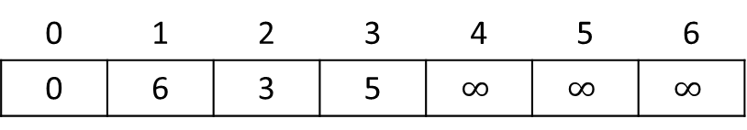

Bellman and Ford algorithm
Source =u | Destination =v | weight
0 | 1 | 6
0 | 2 | 5
0 | 3 | 5
3 | 2 | -2
2 | 1 | -2
1 | 4 | -1
2 | 4 | 1
3 | 5 | -1
4 | 6 | 3
5 | 6 | 3
StoreDistance[]
0 | 1 | 2 | 3 | 4 | 5 | 6
0 | 6 | 3 | 5 | $$∞$$ | $$∞$$ | $$∞$$
0 | 1 | 3 | 5 | $$∞$$ | $$∞$$ | $$∞$$
3 + -2 < 6
StoreDistance[v] = 3 + -2

Slide 57
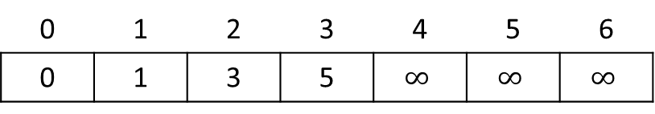


Bellman and Ford algorithm
Source =u | Destination =v | weight
0 | 1 | 6
0 | 2 | 5
0 | 3 | 5
3 | 2 | -2
2 | 1 | -2
1 | 4 | -1
2 | 4 | 1
3 | 5 | -1
4 | 6 | 3
5 | 6 | 3
StoreDistance[]
0 | 1 | 2 | 3 | 4 | 5 | 6
0 | 1 | 3 | 5 | $$∞$$ | $$∞$$ | $$∞$$
0 | 1 | 3 | 5 | 0 | $$∞$$ | $$∞$$
1 + -1 < $∞$
StoreDistance[v] = 1 + -1

Slide 58
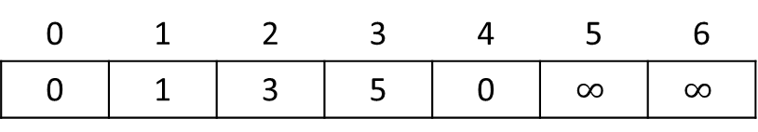
Bellman and Ford algorithm
Source =u | Destination =v | weight
0 | 1 | 6
0 | 2 | 5
0 | 3 | 5
3 | 2 | -2
2 | 1 | -2
1 | 4 | -1
2 | 4 | 1
3 | 5 | -1
4 | 6 | 3
5 | 6 | 3
StoreDistance[]
0 | 1 | 2 | 3 | 4 | 5 | 6
0 | 1 | 3 | 5 | 0 | $$∞$$ | $$∞$$
3 + 1 < 0
不成立

Slide 59


Bellman and Ford algorithm
Source =u | Destination =v | weight
0 | 1 | 6
0 | 2 | 5
0 | 3 | 5
3 | 2 | -2
2 | 1 | -2
1 | 4 | -1
2 | 4 | 1
3 | 5 | -1
4 | 6 | 3
5 | 6 | 3
StoreDistance[]
0 | 1 | 2 | 3 | 4 | 5 | 6
0 | 1 | 3 | 5 | 0 | $$∞$$ | $$∞$$
0 | 1 | 3 | 5 | 0 | 4 | $$∞$$
5 + -1 < $∞$
StoreDistance[v] = 5 + -1

Slide 60
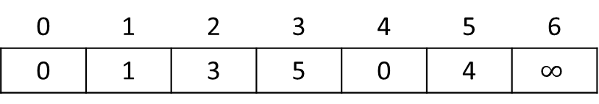

Bellman and Ford algorithm
Source =u | Destination =v | weight
0 | 1 | 6
0 | 2 | 5
0 | 3 | 5
3 | 2 | -2
2 | 1 | -2
1 | 4 | -1
2 | 4 | 1
3 | 5 | -1
4 | 6 | 3
5 | 6 | 3
StoreDistance[]
0 | 1 | 2 | 3 | 4 | 5 | 6
0 | 1 | 3 | 5 | 0 | 4 | $$∞$$
0 | 1 | 3 | 5 | 0 | 4 | 3
0 + 3 < $∞$
StoreDistance[v] = 0 + 3

Slide 61
Bellman and Ford algorithm
Source =u | Destination =v | weight
0 | 1 | 6
0 | 2 | 5
0 | 3 | 5
3 | 2 | -2
2 | 1 | -2
1 | 4 | -1
2 | 4 | 1
3 | 5 | -1
4 | 6 | 3
5 | 6 | 3
StoreDistance[]
0 | 1 | 2 | 3 | 4 | 5 | 6
0 | 1 | 3 | 5 | 0 | 4 | 3
4 + 3 < 3
不成立

